Slide 1
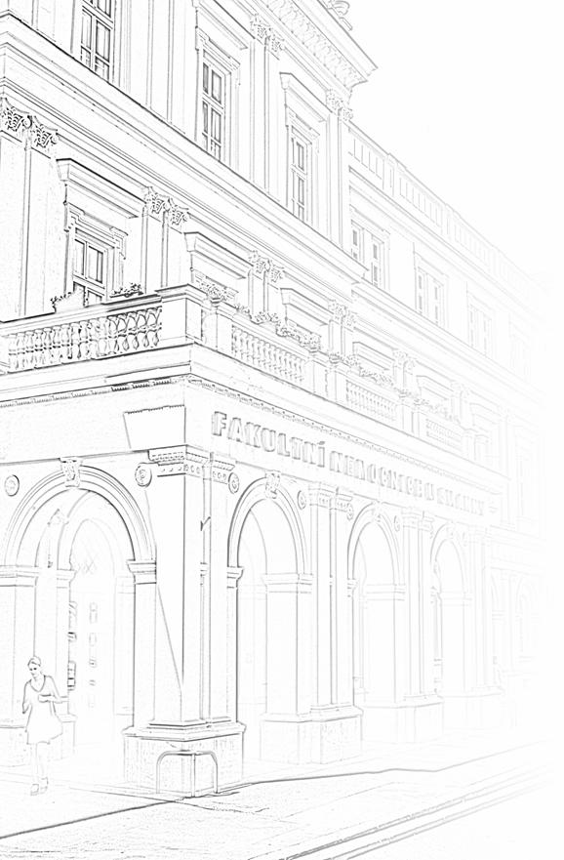


Náhradní praktikum pro 2. roč. preventivní zubní lékařství
MUDr. Hana Poskerová Ph.D.
Stomatologická klinika
FN u svaté Anny a LF MU v Brně

Slide 2
Náhradní praktikum pro 2. roč. preventivní zubní lékařství
Měkké tkáně – sliznice, gingiva
Indexy – PBI, API, CPITN, BOP
Ústní hygiena
Parodontologické instrumentárium

Slide 3
Systematické vyšetření sliznic dú
ret - retní červeň, ústní koutky
gingiva
retní, tvářová, vestibulární a alveolární sliznice
měkké a tvrdé patro, patrové oblouky, uvula
jazyk (hřbet, okraje, spodina)
spodina dú

Slide 4
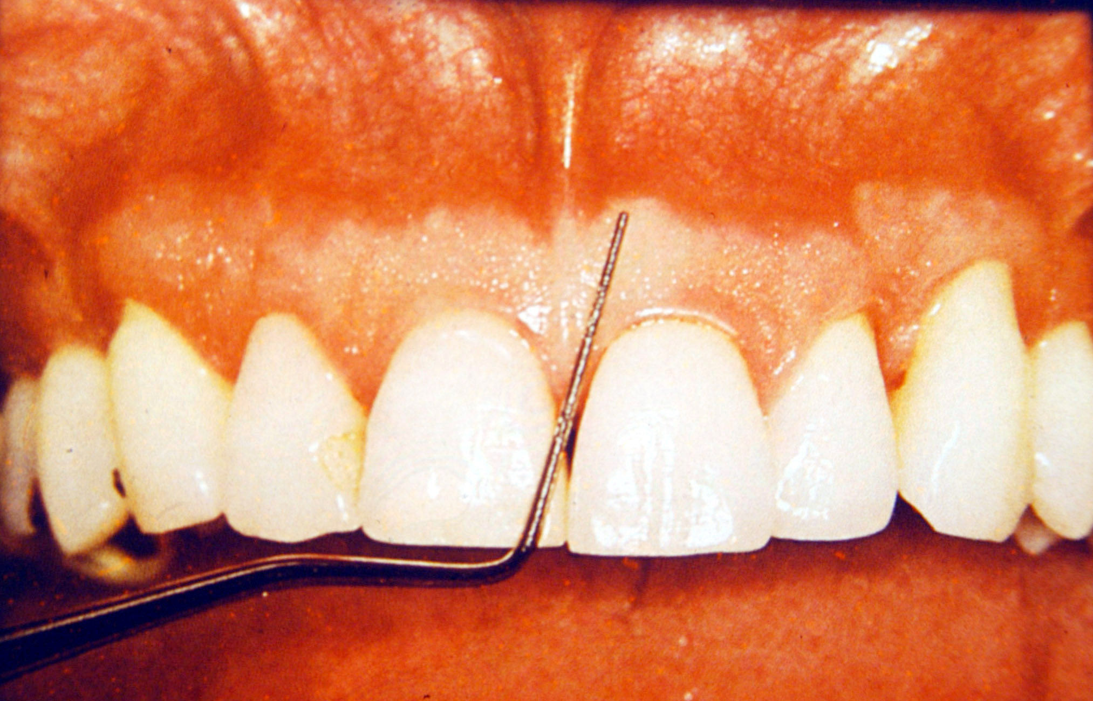
Alveolární sliznice
Mukogingivální linie
Připojená gingiva
Volná gingiva
Pro ochranu krčkové části zubu je potřebná FENOTYP GINGIVY
1 - dostatečná šířka připojené gingivy (minimálně 1-2 mm)
2 - silný (tlustý) nebo střední fenotyp gingivy

Slide 5
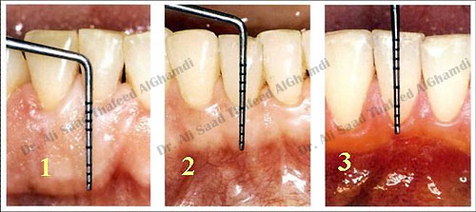
Tloušťka gingivy – silná, střední, tenká

Slide 6
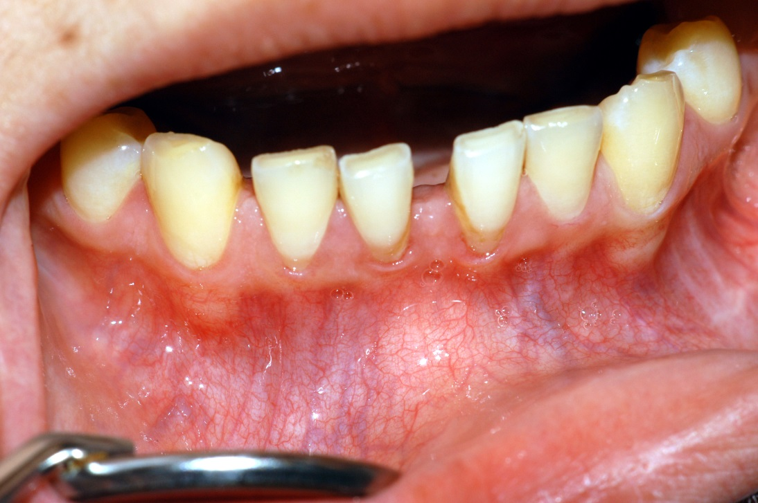
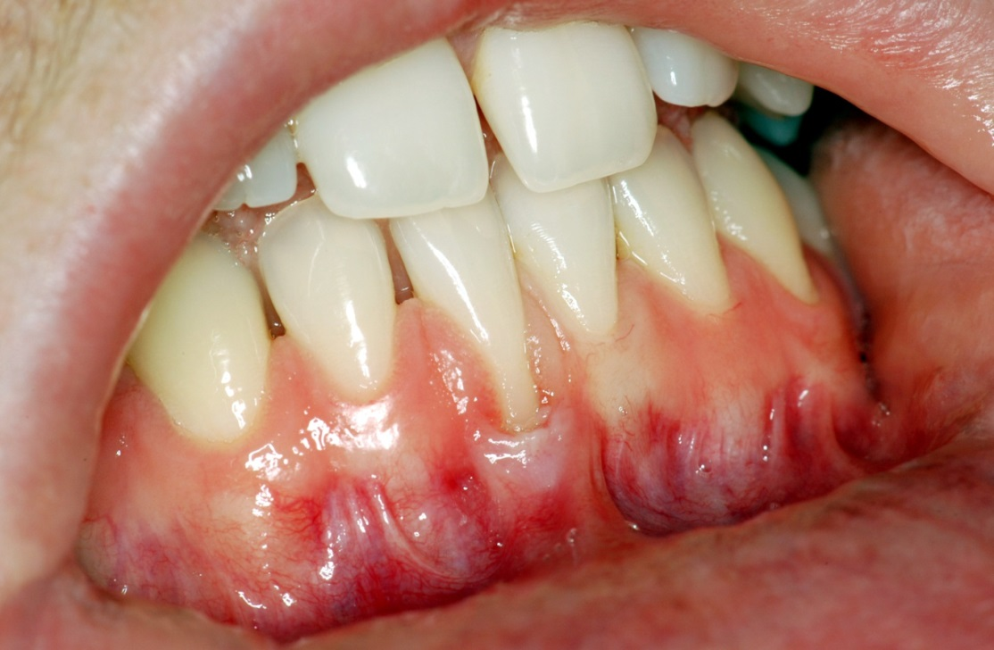
Mělké dolní vestibulum (nedostatečná šířka připojené gingivy)
Tenký fenotyp gingivy, gingivální recesus u zubu 41 – následek piercingu

Slide 7
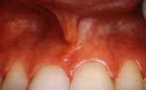
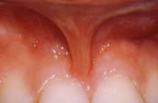
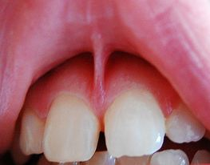
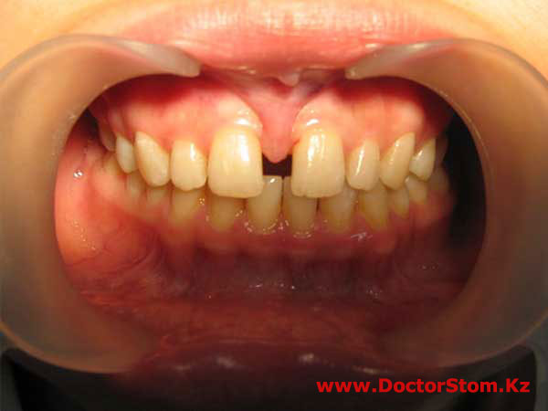
Fyziologický
Gingivální
Papilární
Papilou procházející
Úpony uzdiček
„Vysoký úpon frenula“ znamená, že je zřetelný
- tah frenula
- anemizace papily při tlaku na frenulum
- pohyb papily a marginální gingivy při tlaku na frenulum

Slide 8
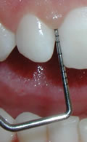
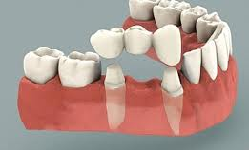
Papilla Bleeding Index
hodnotí se distální papily/půlpapily
u sedmi zubů v každém
kvadrantu

Slide 9
Určete hodnotu PBI
Příklad: všechny distální papily mají PBI 4, všechny zuby jsou přítomny:
PBI 112/28 index 4
1/ všechny distální papily mají PBI 2 | chybí 3. moláry a dolní řezáky | 48/24 PBI 2
2/ všechny distální papily mají PBI 3 | chybí dolní řezáky | 72/24 PBI 3
3/ všechny distální papily mají PBI 1 | chybí 2. a 3. moláry | 24/24 PBI 1
4/ všechny distální papily v HČ mají PBI 3 a všechny distální papily v DČ mají PBI 2 | chybí všechny moláry | 50/20 PBI 2,5

Slide 10
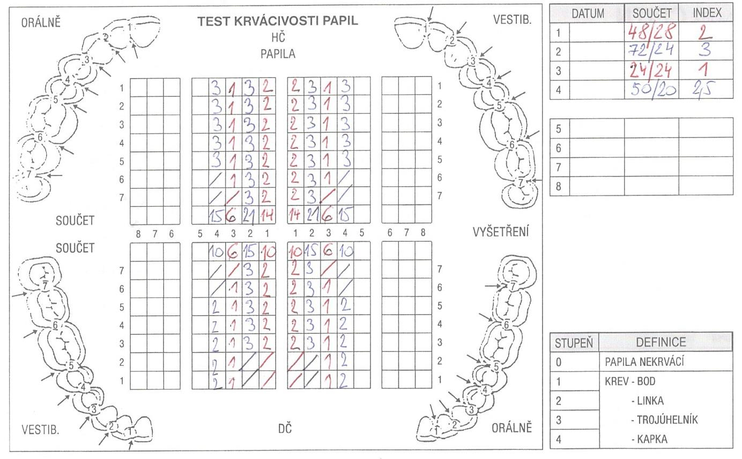
48/24

Slide 11
PBI - INDEX
Sumární hodnota za 4 kvadranty
Suma: 4 × 7 × (0 - 4) hodnoty 0 až 112
4 × 7 × 0 ≅ 0 Výborná OH
4 × 7 × 4 ≅ 112 Malhygiena
Index ≅ sumární hodnota / počet vyšetřených
Index: 0 - 4 papil

Slide 12
Aproximální index plaku API
součet prostor s plakem / součet vyšetřených prostor krát 100
28/28 × 100 ≅ 100% Malhygiena
0/28 × 100 ≅ 0% Výborná OH
Motivační index

Slide 13
17 | 16 | 15 | 14 | 13 | 12 | 11 | 21 | 22 | 23 | 24 | 25 | 26 | 27
+ | + | + | + | – | – | – | – | – | – | + | + | + | +
+ | + | + | + | – | – | – | – | – | – | + | + | + | +
47 | 46 | 45 | 44 | 43 | 42 | 41 | 31 | 32 | 33 | 34 | 35 | 36 | 37
Index API
součet prostor s plakem / součet vyšetřených prostor krát 100
API ≅ 16 / 28 × 100 ≅ 56 %

Slide 14
Interdentální hygienický index HYG
opačný
součet plošek bez plaku / součet vyšetřených plošek krát 100
28/28 × 100 ≅ 100% Výborná OH
0/28 × 100 ≅ 0% Malhygiena

Slide 15
17 | 16 | 15 | 14 | 13 | 12 | 11 | 21 | 22 | 23 | 24 | 25 | 26 | 27
– | – | – | – | + | + | + | + | + | + | – | – | – | –
– | – | – | – | + | + | + | + | + | + | – | – | – | –
47 | 46 | 45 | 44 | 43 | 42 | 41 | 31 | 32 | 33 | 34 | 35 | 36 | 37
Index HYG
součet plošek bez plaku / součet vyšetřených prostor krát 100
API ≅ 12 / 28 × 100 ≅ 44 %

Slide 16
Jaké je API, pokud jsou všechny zuby přítomné?
API místa s plakem/počet hodnocených míst celkem krát 100
1/ u všech distálních aproximálních molárů míst je plak, ostatní místa jsou bez plaku | 8/28 API 28,5 %
2/ u všech distálních aproximálních míst řezáků a špičáků je plak, ostatní místa jsou bez plaku | 12/28 API 42,8 %
3/ u všech distálních aproximálních míst premolárů a molárů je plak, ostatní místa jsou bez plaku | 16/28 API 57,1 %
4/ u všech distálních aproximálních míst premolárů a molárů je plak, ostatní místa jsou bez plaku. Chybí 3. a 2. moláry a 1. premoláry | 8/20 API 40 %

Slide 17
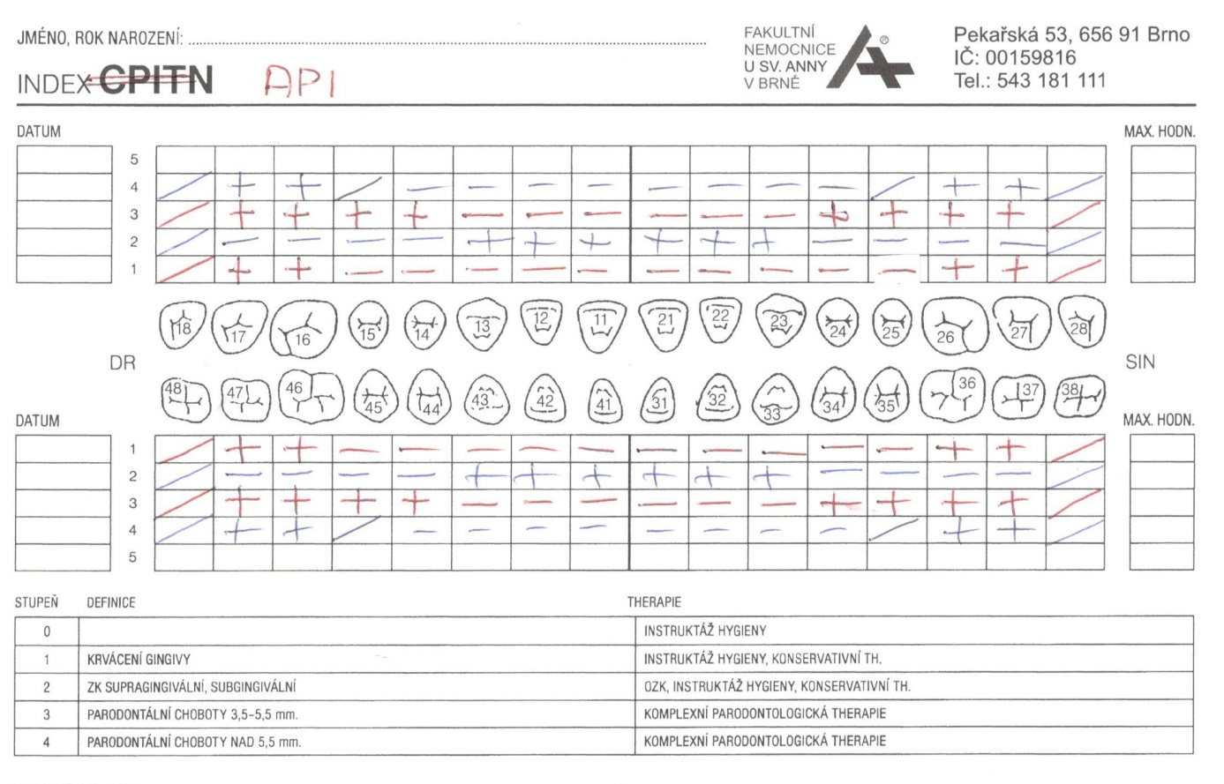
Index API
∕ + + ∕
∕ + + ∕
∕ + + ∕
∕ + + ∕
∕ + + ∕

Slide 18
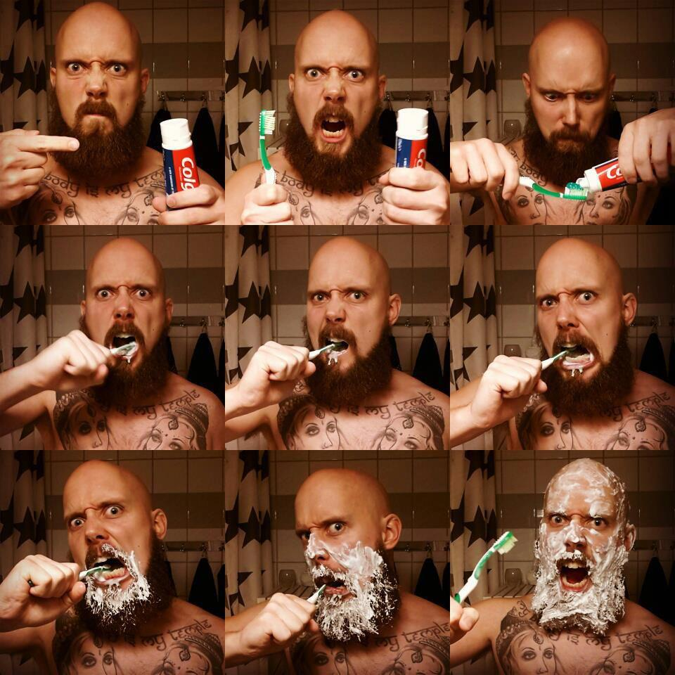

Slide 19
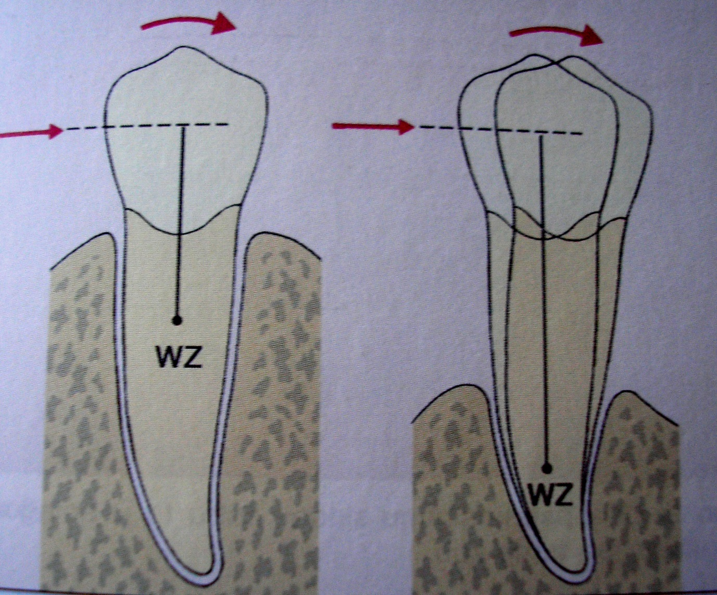
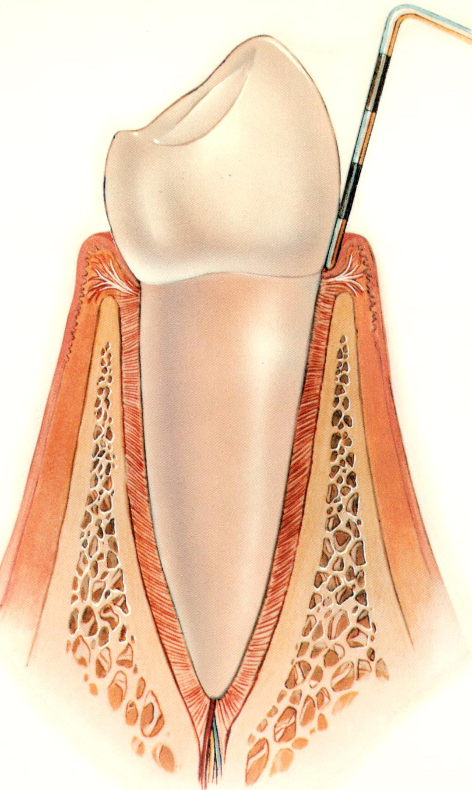
CPITN O
CPITN O
CPITN O
- nekrvácí
- není kámen
- sondáž je do 3,5 mm bez této hodnoty,
takže sondáž může být
0.5 mm /1 mm 2 mm /3 mm

Slide 20
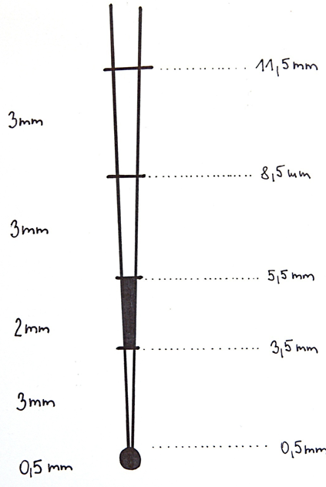
CPITN
Sondáž 5,5 mm
CPITN 4
Sondáž 3,5 mm
CPITN 3
CPITN 0,1,2
- sondáž je 0.5/1/2/3 mm
- bez paro chobotu
CPITN 3
- sondáž je 4/5 mm
- mělký paro chobot
CPITN 4
- sondáž je 6/7/8.....mm
- hluboký paro chobot

Slide 21
 | Krvácení | Kámen | Hloubka sondáže (v mm) | CPITN
1 | - | - | 3 | 0
2 | - | - | 3,5 | 3
3 | - | + | 3 | 2
4 | - | + | 3,5 | 3
5 | + | + | 3 | 2
6 | + | + | 3,5 | 3
7 | - | - | 4 | 3
8 | + | + | 4 | 3
9 | + | - | 5,5 | 4
10 | - | + | 5,5 | 4
11 | - | - | 8 | 4
12 | + | + | 8 | 4

Slide 22
Parodontologické instrumentárium
Parodontologické sondy
Explorery
Nástroje a přístroje pro supragingivální a subgingivální ošetření
Nástroje a přístroje pro leštění

Slide 23
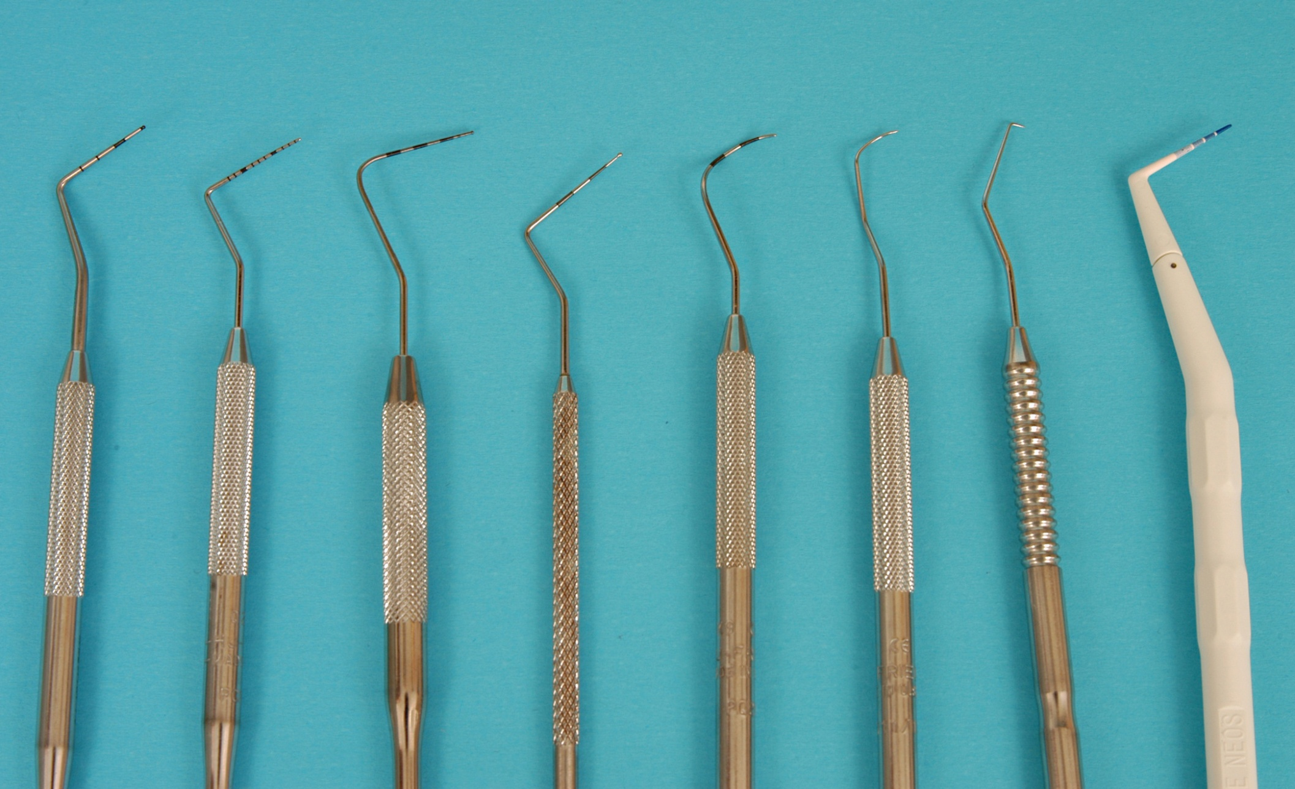
Parodontologické sondy a explorery

Slide 24
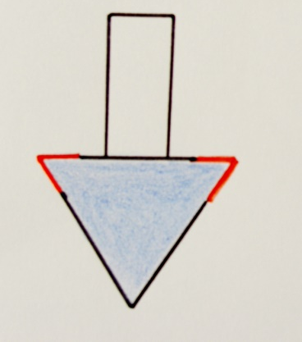
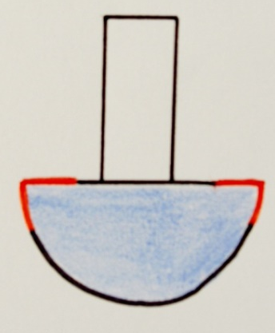
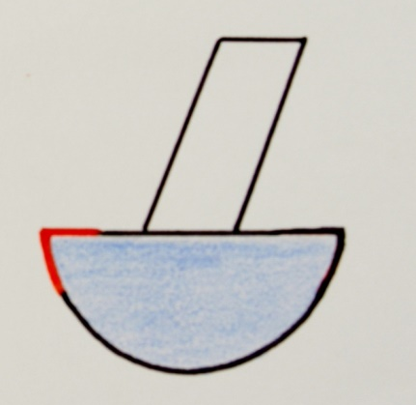
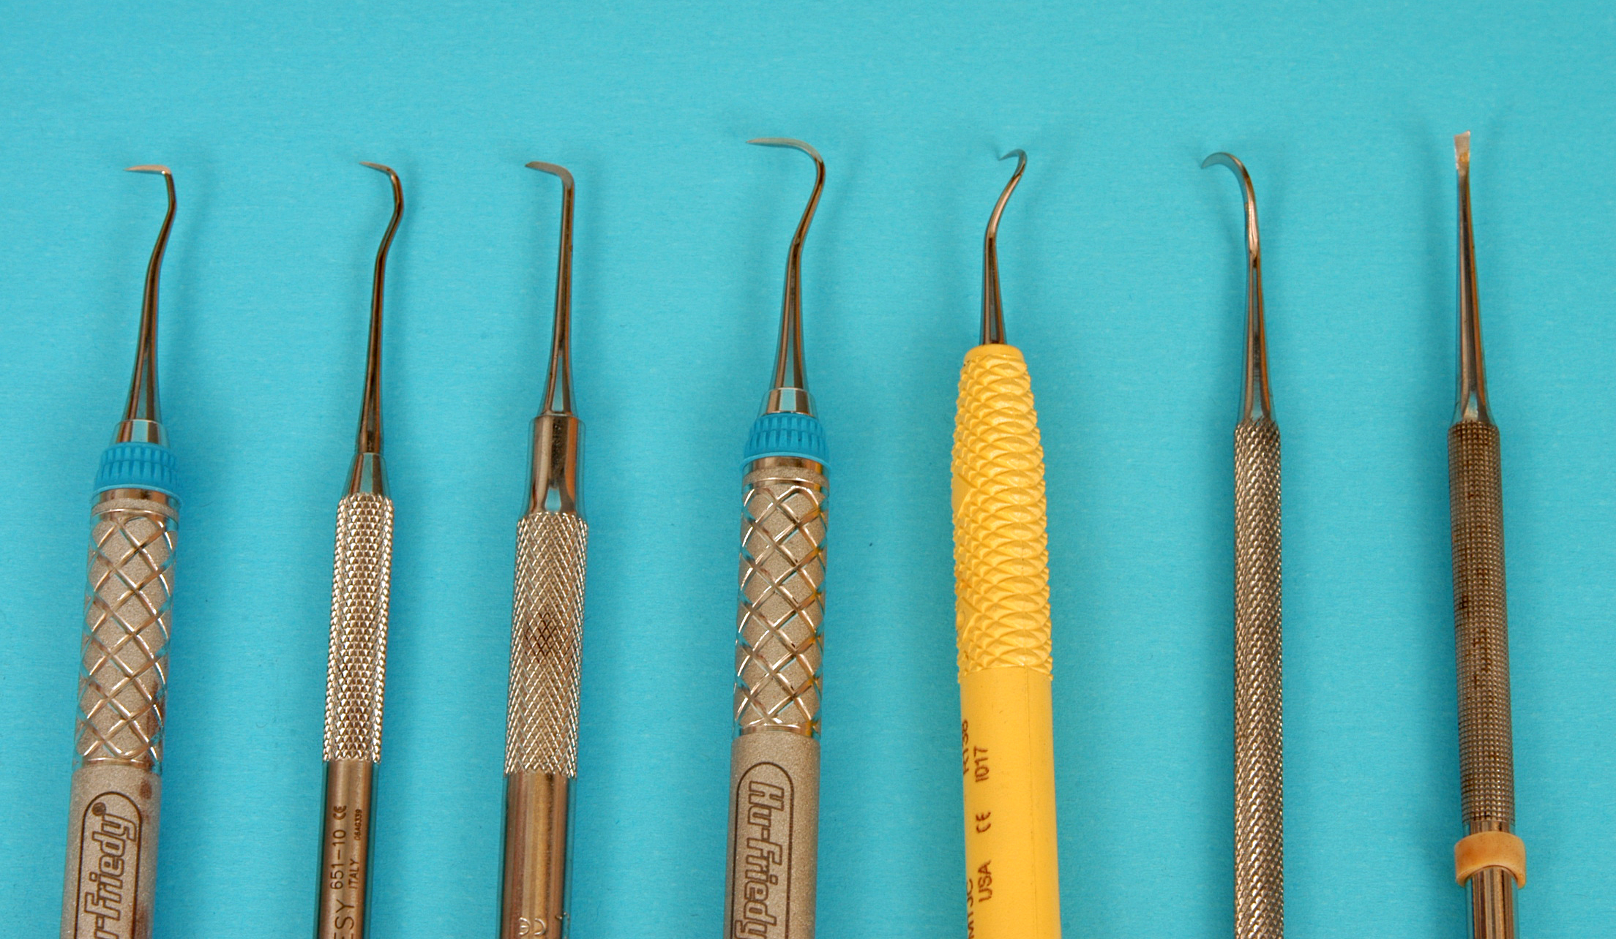
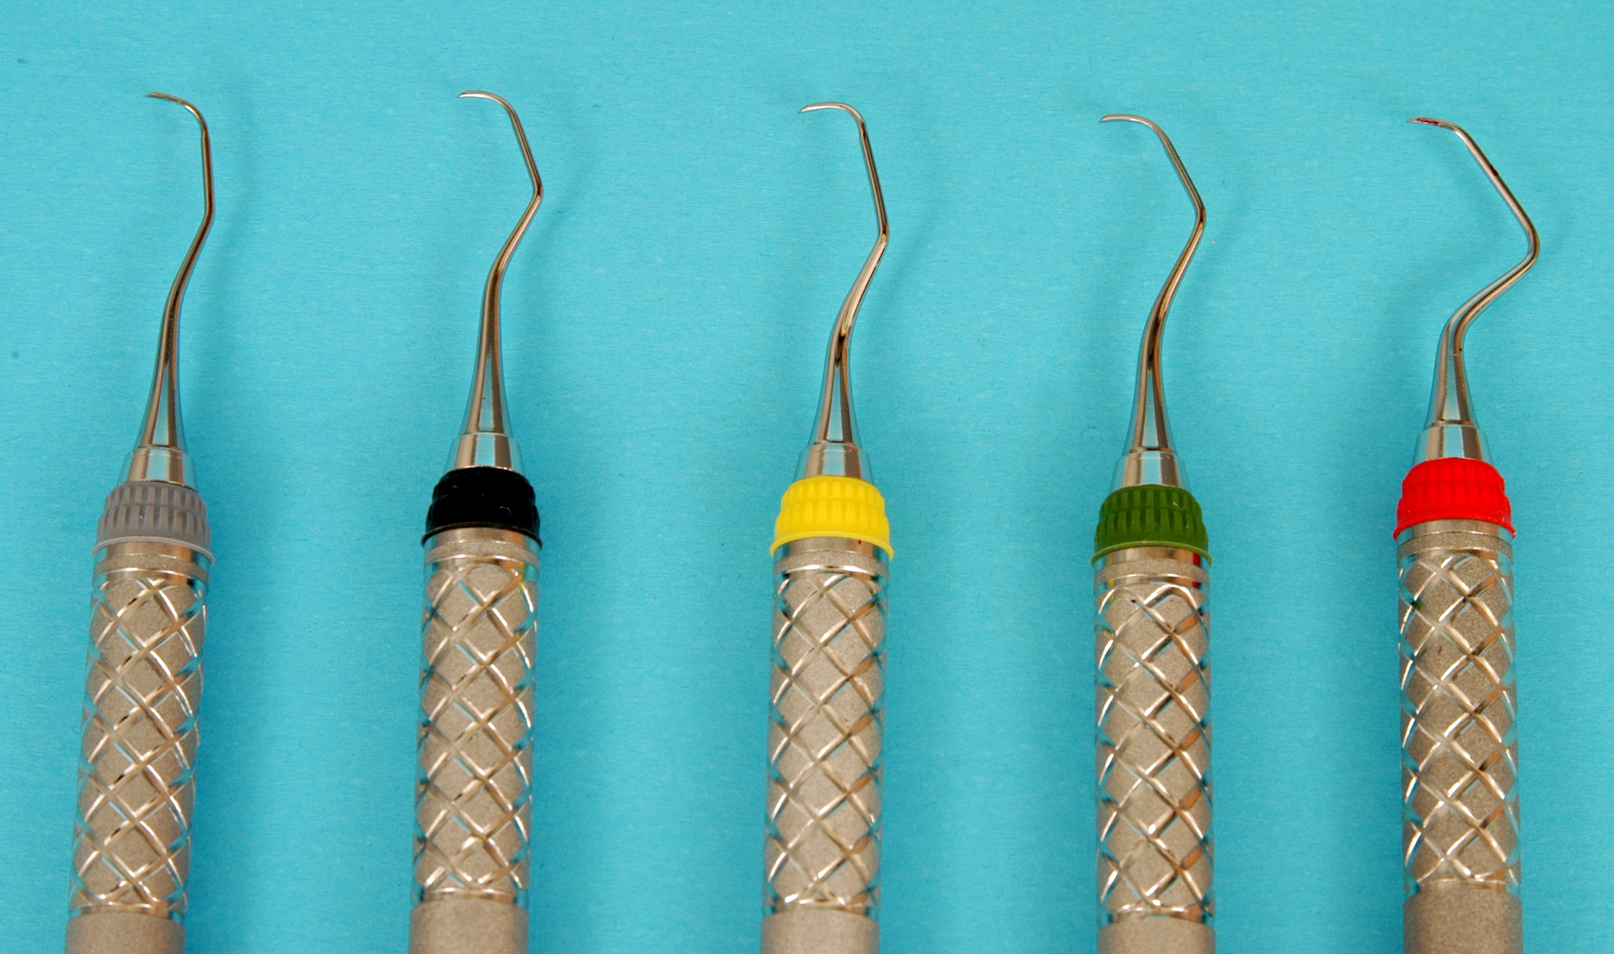
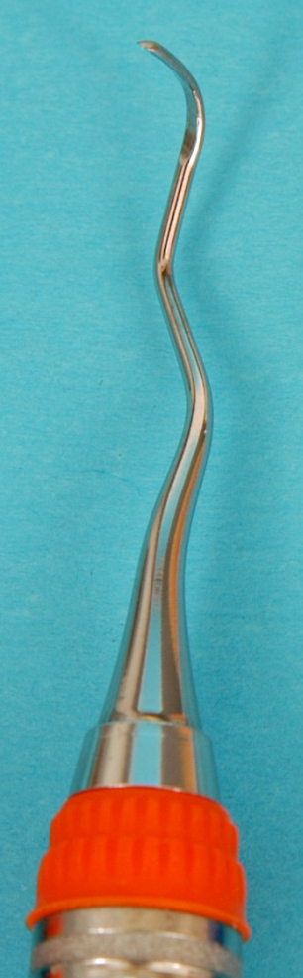

Ruční nástroje
Scalery
srpky, drápky
motyčky, dlátka
Kyrety
univerzální
speciální
Rukojeť
Dřík
Pracovní část

Slide 25

Nástroje pro frontální úsek – řezáky, špičáky

Slide 26



Nástroje pro distální úsek – premoláry, moláry

Slide 27
Scalery - drápky, srpky, dlátko

Slide 28
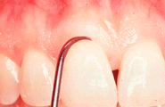

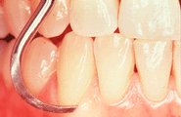

Slide 29
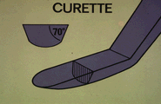
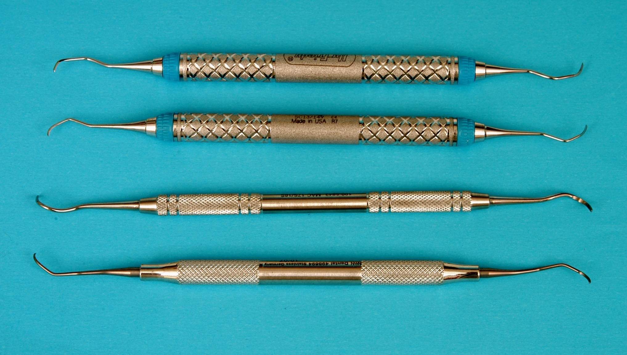
Univerzální kyrety

Slide 30
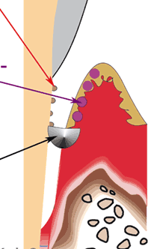

Univerzální kyreta

Slide 31
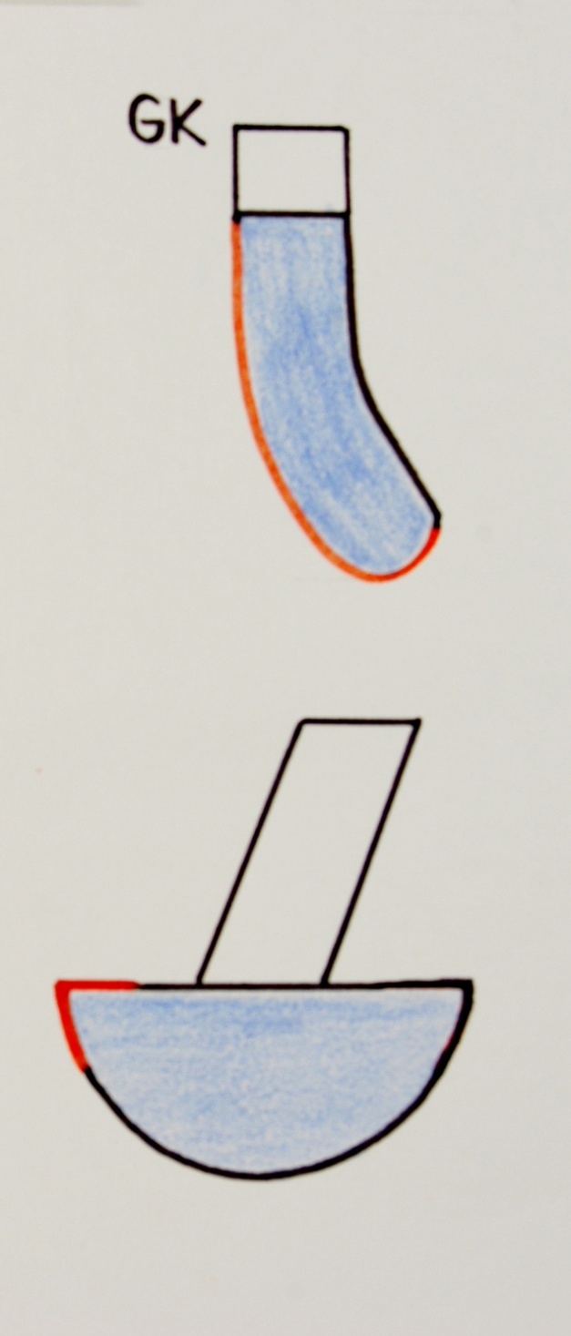
Gracey kyreta

Slide 32
1/2 3/4 5/6 7/8 9/10

Slide 33

11/12 15/16 13/14 17/18

Slide 34
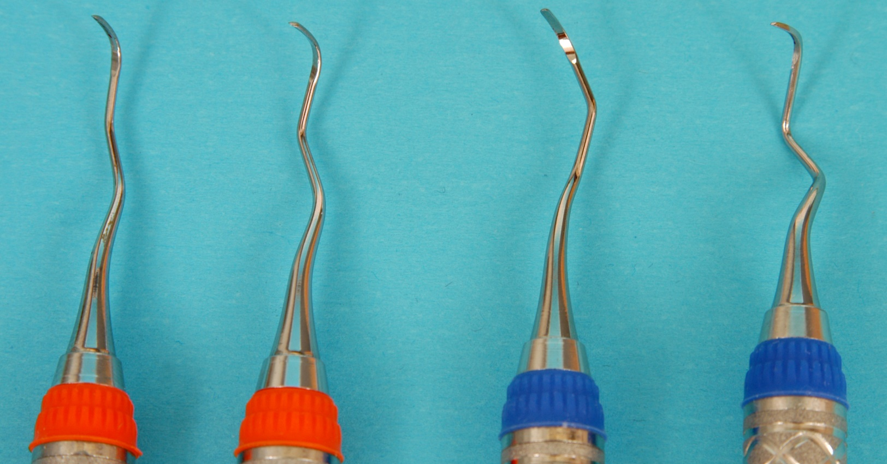
1/2 3/4 5/6 7/8 9/10
11/12 15/16 13/14 17/18

Slide 35
Přístrojové odstraňování zubního kamene
Zvukové odstraňovače zubního kamene
Ultrazvukové odstraňovače zubního kamene
- magnetorestrikční
- piezoelektrické

Slide 36
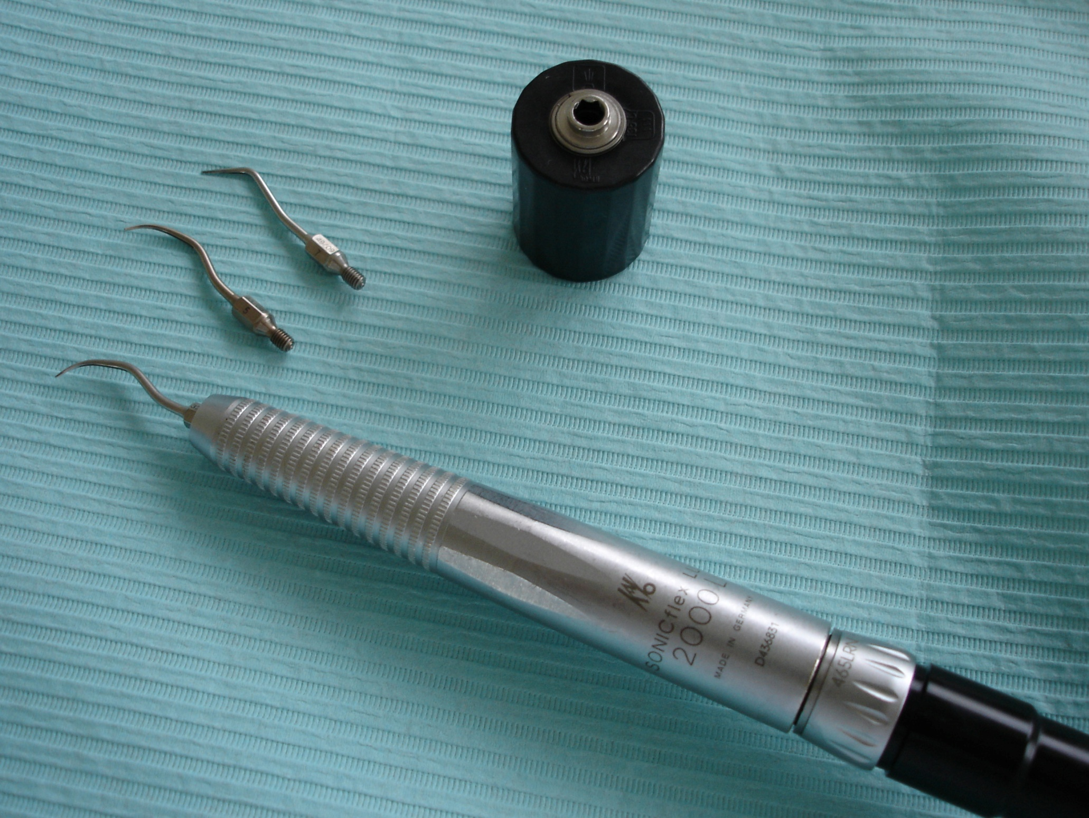

Slide 37
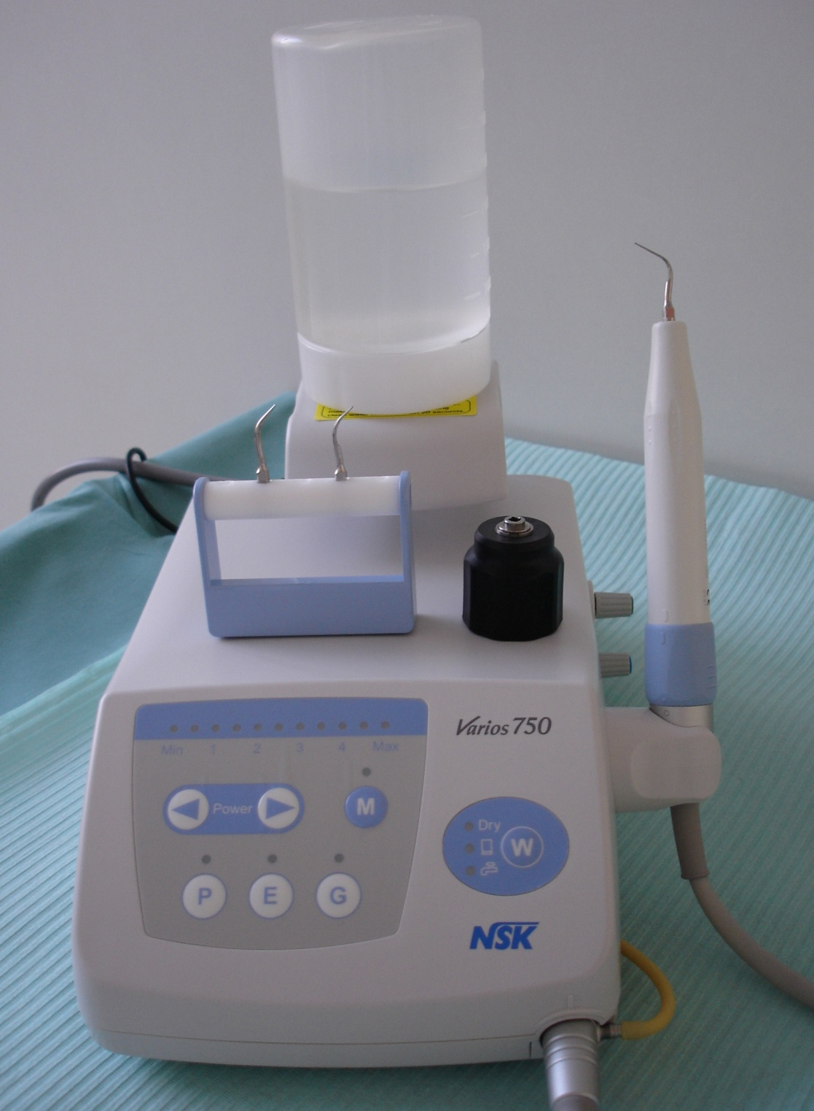
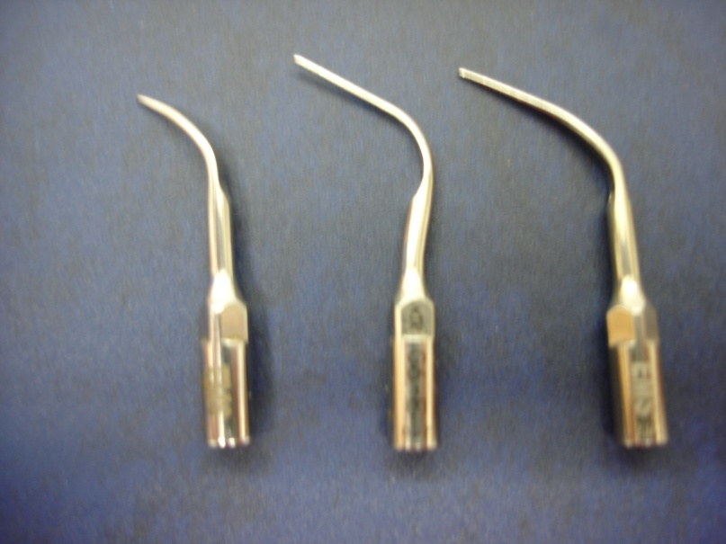
Paralelní poloha koncovky
Bez tlaku
Stálý pohyb koncovkou
Aktivní část jen 2 – 4 mm
Vyžaduje chlazení
Infekční spray

Slide 38
Z+UZ přístroje × ruční nástroje
Působení více mechanismy (kavitační efekt)
Pouze mechanické odstranění
Zároveň probíhá výplach chobotu
Po ošetření nutno řádně vypláchnout
Šetří čas – časově náročnější ???
Práce pouze lehkým tlakem, ale vibrace větší tlak / přetížení ruky
Není nutné broušení / sledovat zkrácení špičky nutno udržovat – pravidelně ostřit /brousit
Infekční spray (ochranné pomůcky)
Magnetorestrikční NE u pacientů kardiostimulátorem

